Slide 1

ГЛАВНОЕ УПРАВЛЕНИЕ ОБРАЗОВАНИЯ ГОМЕЛЬСКОГО ОБЛИСПОЛКОМА
Актуальные вопросы при формировании заказа кадров
Чёрненький Дмитрий Николаевич,
заместитель начальника отдела дошкольного, общего среднего, специального и профессионального образования главного управления образования Гомельского облисполкома

Slide 2
РАЗВИТИЕ КАДРОВОГО ПОТЕНЦИАЛА ПРЕДПРИЯТИЙ РЕГИОНА

Slide 3
РЕЗУЛЬТАТЫ ОПРОСА ВЫПУСКНИКОВ О ФАКТОРАХ, ВЛИЯЮЩИХ НА ЗАКРЕПЛЕНИЕ МОЛОДЫХ СПЕЦИАЛИСТОВ
Основные причины смены места работы:
Наиболее значимые факторы, влияющие на продолжение трудовых отношений:
Не удовлетворены размером оплаты труда
Выполнение объема работ, не входящих в круг непосредственных обязанностей
Желание продолжить обучение в университете
Ошиблись с выбором и данная профессия оказалась не подходящей
Не удовлетворены взаимоотношениями в коллективе
Не удовлетворены графиком рабочего времени
Наличие вредных/опасных производственных факторов
Недостаточно современное оборудование и технологии
Отсутствие жилья
Отсутствие содействия со стороны непосредственного руководителя
Отсутствие постоянного рабочего места
Отсутствие помощи в начале трудовой деятельности
Недостаточно времени на адаптацию к условиям производства
Отсутствие спецодежды
Не устраивают бытовые условия
Высокая оплата за проживание в общежитии
Достаточный уровень заработной платы
Установление хороших взаимоотношений с коллегами
Возможность карьерного роста
Возможность постоянного профессионального развития/обучения в условиях предприятия
Стабильность организации
Возможность получения жилья (в т.ч. арендного)
Близость к дому и шаговая доступность социальных объектов
Престиж предприятия/организации
Наличие закрепленных специалистов/наставников
Возможность работы на современной технике, знакомства с новыми технологиями

Slide 4
Численность выпускников учреждений общего среднего образования в 2010–2024 годах, тыс. человек
Численность учащихся ПТО и ССО в 2010/11 – 2024/25 учебных годах, тыс. человек
(на начало учебного года)

Slide 6
Основные вопросы семинара:
Прогнозирование дополнительной потребности в кадрах (новое в НПА);
Основные подходы при формировании заказа на подготовку кадров: автоматизированная информационная система «Заказ на подготовку кадров»;
Формирование заказа на целевую подготовку: основные требования, сроки подачи заявки (новое в НПА);
Организация и проведение практической подготовки обучающихся в условиях предприятия и в созданных учебных мастерских;
Организация обучения рабочих кадров в условиях предприятия

Slide 7
ПРОГОНОЗИРОВАНИЕ ДОПОЛНИТЕЛЬНОЙ ПОТРЕБНОСТИ В КАДРАХ

Slide 8
Положение «О порядке прогнозирования дополнительных потребностей в молодых специалистах, рабочих, служащих, формирования заказа на их подготовку и установления контрольных цифр приема для получения профессионально-технического, среднего специального, высшего образования за счет средств республиканского и (или) местных бюджетов», утвержденное постановлением Совета Министров Республики Беларусь 31 августа 2022 г. № 572 «О вопросах реализации образовательных программ»
Определяется порядок прогнозирования дополнительных потребностей в молодых специалистах, рабочих, служащих для формирования заказа на их подготовку.
Дополнительная потребность – это потребность в выпускниках в год их выпуска для пополнения кадрового состава организаций, необходимого для развития производства возмещения выбытия кадров.
Пункт 2. Основными задачами прогнозирования дополнительных потребностей для формирования заказа являются:
определение дополнительной потребности;
оптимизация подготовки молодых специалистов, рабочих, служащих путем установления учреждением образования контрольных цифр приема на основании заказа с учетом возможностей учреждений образования и демографической ситуации;
эффективное использование молодых специалистов, рабочих, служащих.

Slide 9
Изменение количественного и качественного состава работников организации
Прогнозирование дополнительных потребностей и формирование заказа осуществляются в автоматизированной информационной системе «Подготовка прогнозных показателей приема и формирование органами государственного управления заказа на подготовку квалифицированных кадров»
Бизнес-план развития организации
Прогнозирование дополнительной потребности
прогнозирование дополнительной потребности:
специалистов с общим и специальным высшим образованием, рабочих и специалистов со средним специальным образованием - на 10-летний период;
рабочих и служащих с профессионально-техническим образованием - на 5-летний период.
Прогноз потребности отрасли / организации
Программа развития отрасли / организации

Slide 10
Организации заполняют сведения
о дополнительной потребности в
автоматизированной информационной системе
Заключают договоры о взаимодействии
с учреждения образования
Направляют в учреждение образования заявки на подготовку специалистов, рабочих, служащих
Пункт 14. Заключение договоров о взаимодействии, согласование заявок на подготовку учреждениями образования допускаются, если количество лиц (по годам), заявляемое для подготовки в учреждении образования, указанное в приложении к договору о взаимодействии, в заявке на подготовку, соответствует данным, размещенным в автоматизированной системе.

Slide 11
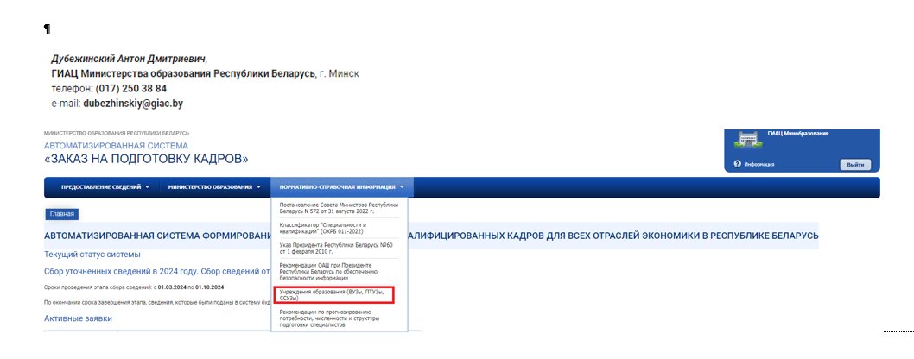

Slide 12
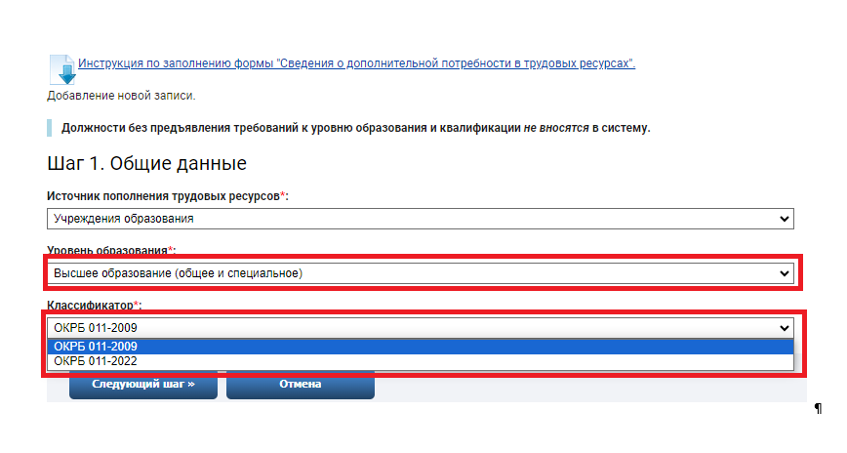

Slide 13
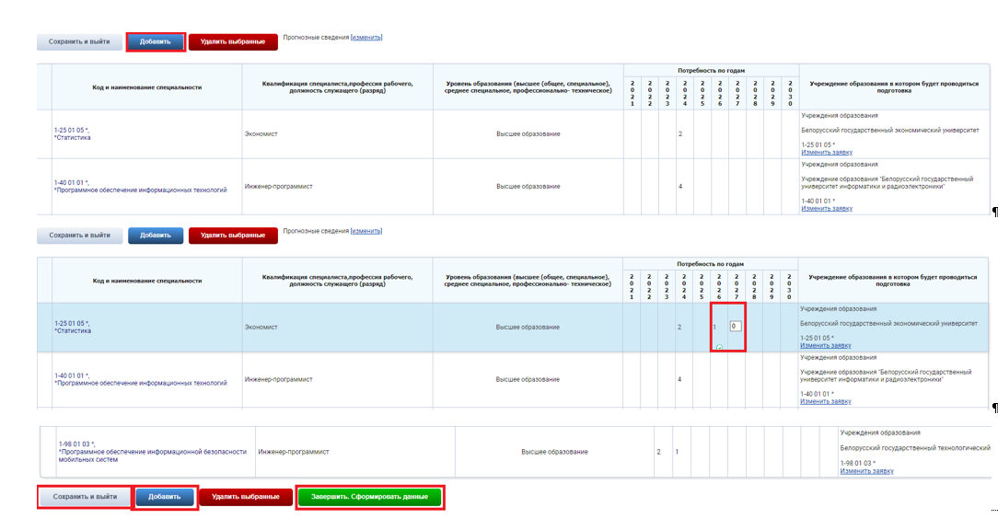

Slide 14
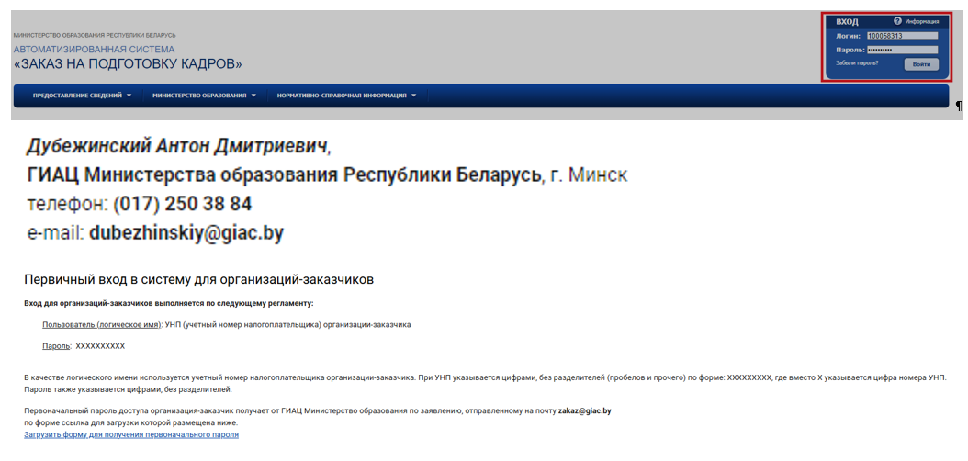

Slide 15
Организации ежегодно
до 1 октября
уточняют сведения
Государственные органы
вносят изменения
в автоматизированную систему
в заявку на подготовку
в договор о взаимодействии
Государственные органы
Министерство образования
до 1 ноября

Slide 16
Сведения, формируемые в автоматизированной системе, при необходимости актуализируются государственными органами с учетом перспектив развития отраслей экономики и используются при разработке программ кадрового обеспечения.
Министерство образования
Контрольные цифры приема в учреждения образования
до 1 марта

Slide 17
НОВОЕ В ЗАКОНОДАТЕЛЬСТВЕ ОБ ОРГАНИЗАЦИИ ЦЕЛЕВОЙ ПОДГОТОВКИ

Slide 18
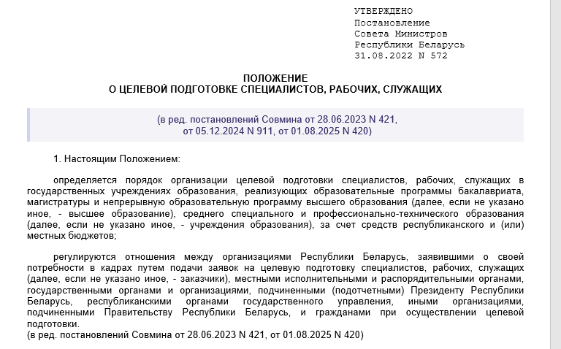

Slide 19
ПОЛОЖЕНИЕ
о целевой подготовке специалистов, рабочих, служащих
Пункт 2. Организации Республики Беларусь, заинтересованные в целевой подготовке специалистов, рабочих, служащих, осуществляют профориентационную работу и отбор граждан для получения профессионально-технического, среднего специального образования, общего или специального высшего образования на условиях целевой подготовки

Slide 20
Заказчики, заинтересованные в целевой подготовке специалистов, рабочих, ежегодно подают заявки
Среднее специальное образование
Организации - заказчики
до 1 мая
в РОГУ, местные исполкомы, в подчинении (в составе, системе) которых они находятся
Профессионально-техническое образование и специалисты (рабочие) со среднеспециальным образованием
Организации - заказчики
до 1 мая
в РОГУ, местные исполкомы, в подчинении которых находятся учреждения образования

Slide 21
Учредители УО по согласованию с Минобразования с учетом планируемого приема утверждают количество «целевых» мест в подчиненных УО по каждой специальности и информируют УО и заказчиков:
специалистов (рабочих) с ССО - до 1 июня;
- рабочих с ПТО - до 1 июня.

Slide 22
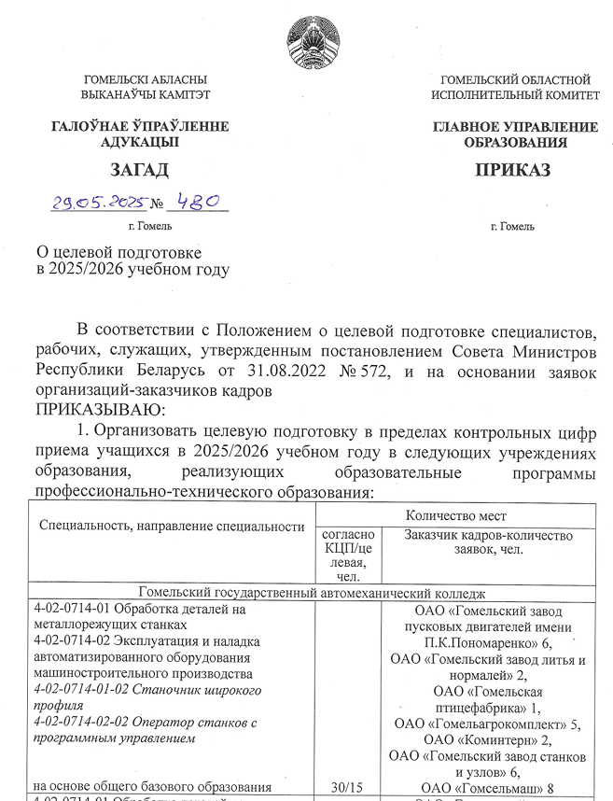
15
∑ = 30

Slide 23
Вступительная кампания
Правила приема лиц для получения среднего специального образования, утвержденные Указом Президента Республики Беларусь от 27 января 2022 г. № 23
Количество мест для получения образования на условиях целевой подготовки специалистов (рабочих) устанавливается по специальностям учредителями УО по согласованию с Министерством образования.
для получения среднего специального образования по специальностям профиля образования:
«Здравоохранение», «Сельское хозяйство» и «Ветеринария» - до 60%, по иным специальностям - до 50% от контрольных цифр приема.

Slide 24
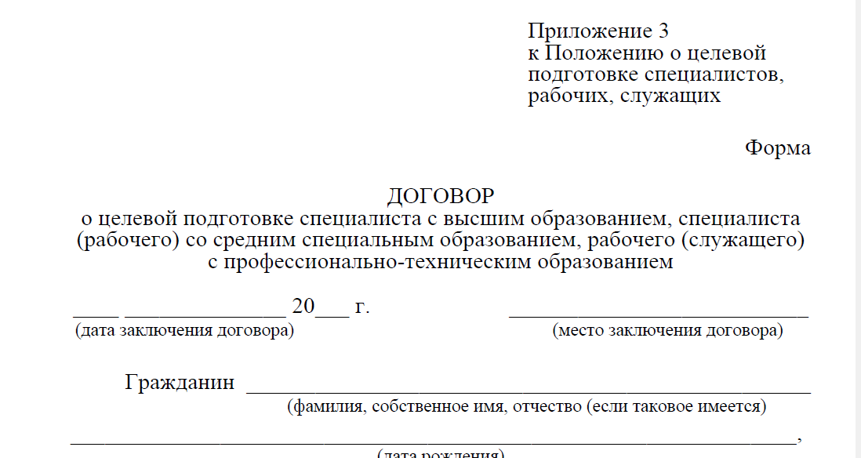

Slide 25
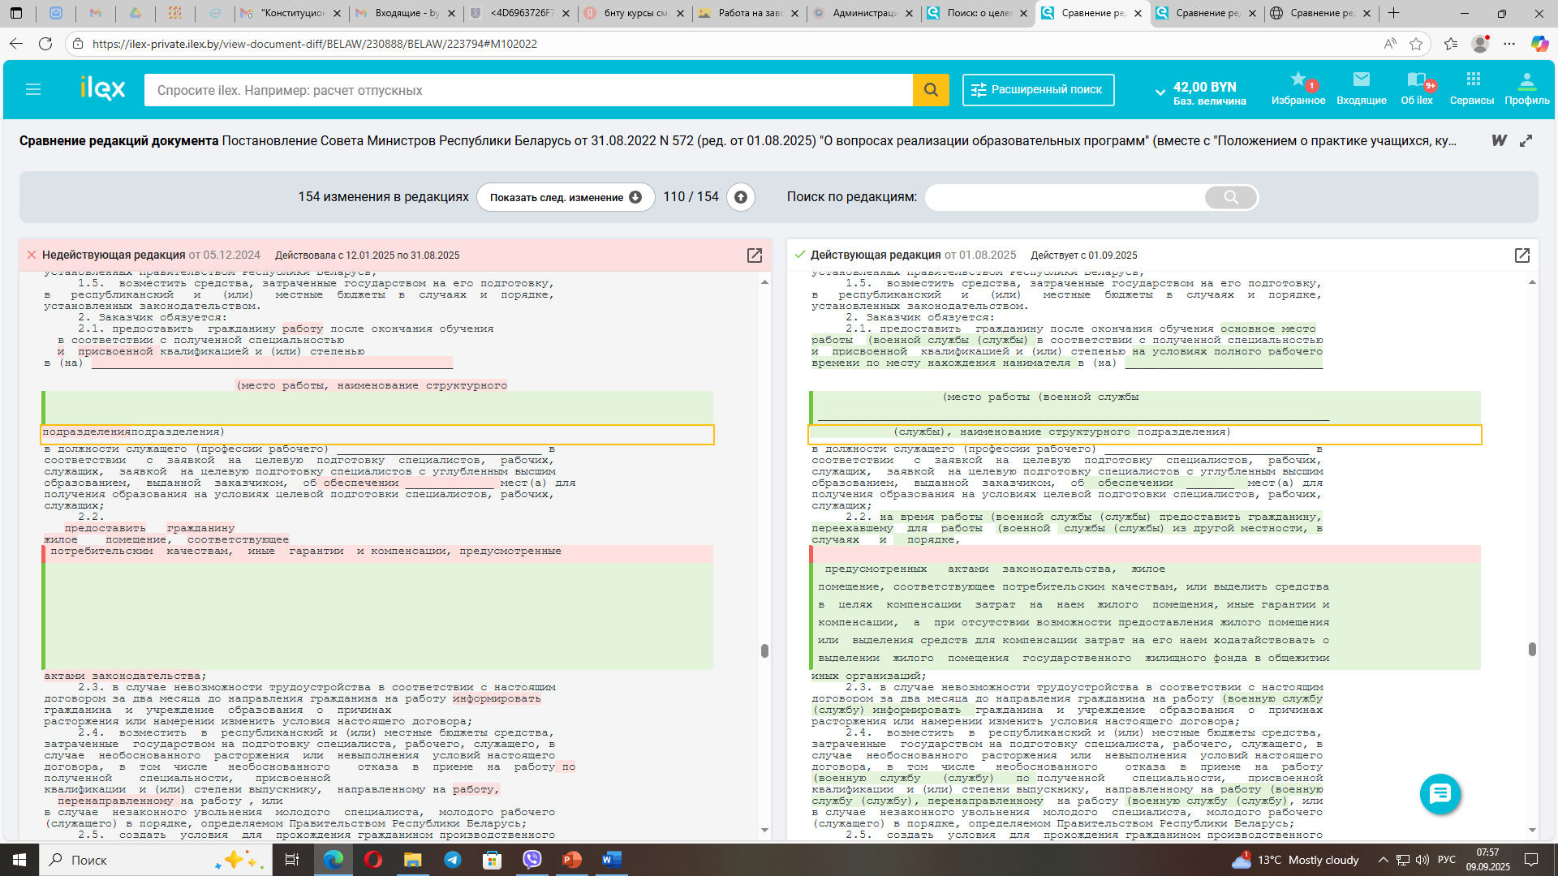
Изменения

Slide 26
ПОЛОЖЕНИЕ о целевой подготовке специалистов, рабочих, служащих
Пункт 8. В период получения образования договор может быть расторгнут при наличии следующих оснований:
установление гражданину, не достигшему 18-летнего возраста, инвалидности;
установление гражданину инвалидности I или II группы;
установление одному из родителей, усыновителей (удочерителей) или супругу (супруге) гражданина инвалидности I или II группы или инвалидности ребенку гражданина;
возникновение медицинских противопоказаний к работе по получаемой специальности и присваиваемой квалификации;
ликвидация заказчика;
досрочное прекращение образовательных отношений по обстоятельствам, не зависящим от воли гражданина, учреждения образования.
В период получения образования договор может быть расторгнут по инициативе организации - заказчика кадров в связи с наличием препятствий для приема на работу (военную службу (службу).
(часть вторая пункта 8 введена постановлением Совета Министров Республики Беларусь от 01.08.2025 № 420)

Slide 27
Срок обязательной работы при направлении на работу
Статья 75 Кодекса Республики Беларусь об образовании Направление на работу выпускников
Уровень образования в дневной форме получения образования | Срок обязательной работы
общее высшее или специальное высшее образование на условиях целевой подготовки | не менее 5 лет
углубленное высшее или среднее специальное образование на условиях целевой подготовки | не менее 3 лет
профессионально-техническое образование на условиях целевой подготовки | не менее 2 лет
Конкретный срок обязательной работы при направлении на работу для выпускников, получивших высшее, среднее специальное или профессионально-техническое образование на условиях целевой подготовки, устанавливается договором о целевой подготовке специалиста с высшим образованием, специалиста (рабочего) со средним специальным образованием, рабочего (служащего) с профессионально-техническим образованием.

Slide 28
Кодекс Республики Беларусь об образовании Статья 78. Возмещение в республиканский и (или) местные бюджеты средств, затраченных государством на подготовку научного работника высшей квалификации, специалиста, рабочего, служащего
организация - заказчик кадров - в случае:
необоснованного отказа в приеме на работу по полученной специальности, присвоенной квалификации;
необоснованного расторжения или невыполнения условий договора о целевой подготовке специалиста
наниматель - при прекращении трудового договора с молодым специалистом, молодым рабочим (служащим) до истечения срока обязательной работы кроме:
перевода на выборную должность служащего (п. 4 части второй ст. 35 Трудового кодекса Республики Беларусь;
принятия решения учреждением образования о перераспределении, перенаправлении на работу молодого специалиста (рабочего) либо о выдаче ему справки о самостоятельном трудоустройстве;
обучающийся, с которым договор о целевой подготовке расторгнут в период получения образования по инициативе организации - заказчика кадров в связи с ликвидацией организации - заказчика кадров или наличием препятствий для приема на работу после получения образования, вправе заключить договор о подготовке специалиста, рабочего (служащего) за счет средств республиканского и (или) местных бюджетов. В случае отказа он обязан возместить в республиканский и (или) местные бюджеты средства, затраченные государством на его подготовку.

Slide 29
Постановление Совета Министров Республики Беларусь от 31.08.2022 № 572 «О ВОПРОСАХ РЕАЛИЗАЦИИ ОБРАЗОВАТЕЛЬНЫХ ПРОГРАММ»
ПОЛОЖЕНИЕ
О ПОРЯДКЕ ВОЗМЕЩЕНИЯ В РЕСПУБЛИКАНСКИЙ И (ИЛИ) МЕСТНЫЕ БЮДЖЕТЫ СРЕДСТВ, ЗАТРАЧЕННЫХ ГОСУДАРСТВОМ НА ПОДГОТОВКУ НАУЧНОГО РАБОТНИКА ВЫСШЕЙ КВАЛИФИКАЦИИ, СПЕЦИАЛИСТА, РАБОЧЕГО, СЛУЖАЩЕГО (в ред. постановлений Совмина от 05.12.2024 N 911, от 01.08.2025 N 420)
ПОЛОЖЕНИЕ О ПОРЯДКЕ РАСПРЕДЕЛЕНИЯ, ПЕРЕРАСПРЕДЕЛЕНИЯ, НАПРАВЛЕНИЯ НА РАБОТУ, ПЕРЕНАПРАВЛЕНИЯ НА РАБОТУ, ПРЕДОСТАВЛЕНИЯ МЕСТА РАБОТЫ ВЫПУСКНИКАМ, ПОЛУЧИВШИМ НАУЧНО-ОРИЕНТИРОВАННОЕ, ВЫСШЕЕ, СРЕДНЕЕ СПЕЦИАЛЬНОЕ ИЛИ ПРОФЕССИОНАЛЬНО-ТЕХНИЧЕСКОЕ ОБРАЗОВАНИЕ (в ред. постановлений Совмина от 05.12.2024 N 911, от 01.08.2025 N 420)
ПУНКТЫ 3, 31, 35
не прибытие
на рабочее место
Наниматель
15 рабочих дней
Учреждение образование
увольнение выпускника
Наниматель
15 рабочих дней
Учреждение образование

Slide 30
Постановление Совета Министров Республики Беларусь от 31.08.2022 № 572 «О ВОПРОСАХ РЕАЛИЗАЦИИ ОБРАЗОВАТЕЛЬНЫХ ПРОГРАММ»
ПОЛОЖЕНИЕ О ПОРЯДКЕ РАСПРЕДЕЛЕНИЯ, ПЕРЕРАСПРЕДЕЛЕНИЯ, НАПРАВЛЕНИЯ НА РАБОТУ, ПЕРЕНАПРАВЛЕНИЯ НА РАБОТУ, ПРЕДОСТАВЛЕНИЯ МЕСТА РАБОТЫ ВЫПУСКНИКАМ, ПОЛУЧИВШИМ НАУЧНО-ОРИЕНТИРОВАННОЕ, ВЫСШЕЕ, СРЕДНЕЕ СПЕЦИАЛЬНОЕ ИЛИ ПРОФЕССИОНАЛЬНО-ТЕХНИЧЕСКОЕ ОБРАЗОВАНИЕ (в ред. постановлений Совмина от 05.12.2024 N 911, от 01.08.2025 N 420)
перевод молодого рабочего (служащего) с профессионально-техническим образованием на работу по другой квалификации, профессии рабочего (должности служащего) у того же нанимателя по профессии рабочего (должности служащего), полученной им при освоении содержания образовательной программы переподготовки рабочих (служащих) по месту работы и в период срока обязательной работы. Перевод осуществляется нанимателем и допускается только с письменного согласия молодого рабочего (служащего).

Slide 31
ОРГАНИЗАЦИЯ И ПРОВЕДЕНИЕ ПРАКТИЧЕСКОЙ ПОДГОТОВКИ ОБУЧАЮЩИХСЯ В УСЛОВИЯХ ПРЕДПРИЯТИЯ И В СОЗДАННЫХ УЧЕБНЫХ МАСТЕРСКИХ

Slide 32
Постановление Совета Министров Республики Беларусь от 31.08.2022 № 572 «О ВОПРОСАХ РЕАЛИЗАЦИИ ОБРАЗОВАТЕЛЬНЫХ ПРОГРАММ» ПОЛОЖЕНИЕ О БАЗОВОЙ ОРГАНИЗАЦИИ УЧРЕЖДЕНИЯ ОБРАЗОВАНИЯ
Пункт 2. Базовой организацией соответствующего учреждения образования признается организация, заключившая договор о взаимодействии.
Пункт 3. Основными направлениями взаимодействия базовой организации и учреждения образования являются:
подготовка квалифицированных специалистов, рабочих, служащих с учетом потребностей базовой организации;
развитие материально-технической и социально-культурной базы учреждения образования;
совершенствование образовательного процесса и повышение качества подготовки специалистов, рабочих, служащих с учетом требований инновационного развития экономики;
обеспечение высокого уровня проведения практики, лабораторных, практических занятий студентов, учащихся, курсантов, слушателей, производственного обучения учащихся, курсантов;
профессиональная подготовка, переподготовка и повышение квалификации работников базовой организации в учреждении образования;
стажировка педагогических работников учреждения образования в базовой организации.

Slide 33
Права и обязанности
Пункт 5. Базовая организация:
имеет преимущественное право на удовлетворение своих потребностей в специалистах, рабочих, служащих из числа выпускников соответствующего учреждения образования в соответствии с законодательством об образовании;
вносит предложения об обновлении содержания учебных программ учреждения образования по учебным дисциплинам, предметам, модулям, практике;
обеспечивает на основании отдельно заключаемых договоров о взаимодействии проведение практики, лабораторных, практических занятий, производственного обучения обучающихся по возможности в одних и тех же структурных подразделениях базовой организации на весь период проведения в целях адаптации и закрепления обучающихся в базовой организации после окончания учреждения образования;
способствует созданию ученических мест (ученических участков, цехов) в структурных подразделениях базовой организации, оснащенных современной техникой, использующих прогрессивные технологии, с высоким уровнем организации труда;
направляет своих представителей в состав экзаменационных комиссий, квалификационных комиссий
осуществляет совместно с учреждением образования профориентационную работу среди молодежи и выпускников учреждений образования, реализующих образовательные программы общего среднего образования;

Slide 34
ПОРЯДОК ЗАКЛЮЧЕНИЯ, ИЗМЕНЕНИЯ И РАСТОРЖЕНИЯ ДОГОВОРА О ВЗАИМОДЕЙСТВИИ
Учреждение образования
Организация государственной формы собственности
Согласование с государственными органами, организациями, в подчинении которых они находятся
Учреждение образования
Организация частной формы собственности
Согласование с учредителями организации (уполномоченным ими органом или лицом)
Договор о взаимодействии, как правило, заключается на срок не менее 5 лет с представлением базовой организацией сведений о дополнительной потребности в молодых специалистах, рабочих, служащих.
Учреждение образования вправе заключать договоры о взаимодействии с несколькими организациями.
Ежегодно заключаются дополнительные соглашения об уточнении количества лиц, заявляемых для подготовки специалистов, рабочих, служащих в учреждении образования по специальностям, квалификациям (профессиям рабочих, должностям служащих).

Slide 35
Приложение к договору о взаимодействии учреждения образования с организацией - заказчиком кадров при подготовке специалистов, рабочих, служащих
ЗАКАЗ на подготовку в учреждении образования для последующего трудоустройства в базовой организации специалистов, рабочих, служащих
Код и наименование специальности | Степень <*>, квалификация специалиста, должность служащего, профессия рабочего (разряд) | Потребность по годам (выпуск из учреждения образования), человек
Стороны подтверждают, что количество лиц (по годам), заявляемое для подготовки в учреждении образования, соответствует данным, размещенным в автоматизированной информационной системе "Подготовка прогнозных показателей приема и формирование органами государственного управления заказа на подготовку квалифицированных кадров".
Учреждение образования: Базовая организация:
наименование: наименование:
____________________________________ ___________________________________
____________________________________ ___________________________________
Руководитель: Руководитель:
___________ ______________________ ___________ _____________________
(подпись) (инициалы (инициал (подпись) (инициалы (инициал
собственного имени), М.П <**> собственного имени),
фамилия) фамилия)

Slide 36
ОРГАНИЗАЦИЯ ПРАКТИЧЕСКОЙ ПОДГОТОВКИ УЧАЩИХСЯ КОЛЛЕДЖЕЙ НА ПРЕДПРИЯТИЯХ

Slide 37
Постановление Совета Министров Республики Беларусь от 31.08.2022 № 572 «О ВОПРОСАХ РЕАЛИЗАЦИИ ОБРАЗОВАТЕЛЬНЫХ ПРОГРАММ»
ПОЛОЖЕНИЕ О ПРАКТИКЕ УЧАЩИХСЯ, КУРСАНТОВ, ОСВАИВАЮЩИХ СОДЕРЖАНИЕ ОБРАЗОВАТЕЛЬНЫХ ПРОГРАММ СРЕДНЕГО СПЕЦИАЛЬНОГО ОБРАЗОВАНИЯ
ГЛАВА 2
ВИДЫ ПРАКТИКИ
приобретение первичных профессиональных умений и навыков
Производственная
присвоение квалификации рабочего
закрепление профессиональных умений и навыков по избранной специальности
Технологическая
Преддипломная
Учебная
Учащиеся могут
участвовать в производстве товаров (выполнении работ, оказании услуг)
При наличии вакансий учащиеся могут быть приняты на работу в соответствии с законодательством о труде

Slide 38
Постановление Совета Министров Республики Беларусь 29.07.2022 № 497 «О ВОПРОСАХ ПРОФЕССИОНАЛЬНО-ТЕХНИЧЕСКОГО ОБРАЗОВАНИЯ»
Начальный период
Производственное обучение
Основной период
Заключительный период (производственная практика)
Учреждение образования
Организация
Договор об организации производственного обучения
Заключительный период производственного обучения завершается выполнением обучающимися квалификационных работ, которые являются частью квалификационных экзаменов, выпускных квалификационных экзаменов

Slide 39
Организация обеспечивает проведение производственного обучения (практики), его документальное оформление, в том числе:
заключение договоров об организации производственного обучения (практики);
издание приказа организации о зачислении обучающихся на производственное обучение (практику) в соответствии с заключенными договорами об организации производственного обучения (практики);
назначение работников организации, ответственных за соблюдение требований охраны труда, осуществляющих общее руководство производственным обучением (практикой) обучающихся в организации и непосредственное руководство производственным обучением (практикой) обучающихся на объекте организации;
здоровые и безопасные условия труда на каждом рабочем месте;
обязательное страхование от несчастных случаев на производстве и профессиональных заболеваний жизни или здоровья обучающихся в соответствии с законодательством;
наличие оборудования, инструмента, сырья, материалов, технической документации, а также специальной одежды, специальной обуви и других средств индивидуальной защиты по типовым нормам бесплатной выдачи работникам средств индивидуальной защиты …;
допуск обучающихся к учебно-производственным работам по обслуживанию и ремонту электроустановок и других объектов с повышенной опасностью под непосредственным руководством специалиста или квалифицированного рабочего организации;
использование труда обучающихся только на работах, предусмотренных учебной программой.

Slide 40
Руководство производственным обучением (практикой)
Общее руководство производственным обучением (практикой) от организации возлагается на одного из заместителей руководителя организации, руководителя службы подготовки кадров или других специалистов организации в соответствии с приказом руководителя организации.
Непосредственное руководство производственным обучением (практикой) обучающихся в организации осуществляет специалист или квалифицированный рабочий организации, который назначается приказом руководителя организации (распоряжением руководителя структурного подразделения организации) руководителем производственного обучения (практикой) обучающихся в организации.
Непосредственное руководство производственным обучением (практикой) обучающихся в организации может осуществляться мастером производственного обучения учреждения образования.

Slide 41
НАЛОГОВЫЙ КОДЕКС РЕСПУБЛИКИ БЕЛАРУСЬ (ОСОБЕННАЯ ЧАСТЬ) 29 декабря 2009 г. № 71-З (изменения и дополнения от 13.12.2024 № 47-З)
Статья 118. Освобождение от налога на добавленную стоимость оборотов по реализации товаров (работ, услуг), имущественных прав
1.31. товаров (работ, услуг), произведенных (выполненных, оказанных) обучающимися и предусмотренных учебно-программной документацией, планом воспитательной работы учреждения образования, программами воспитания при осуществлении учреждениями образования видов деятельности по перечню, утверждаемому Советом Министров Республики Беларусь.
К учреждениям образования для целей настоящего подпункта относятся учреждения общего среднего образования, учреждения среднего специального образования, учреждения высшего образования, учреждения специального образования, детские школы искусств, учреждения дополнительного образования взрослых, специальные воспитательные учреждения.
Для целей настоящего подпункта и пункта 50 статьи 208 настоящего Кодекса под товарами понимается продукция, произведенная обучающимися в процессе обучения и (или) воспитания;
Статья 208. Доходы, освобождаемые от подоходного налога с физических лиц
50. доходы, полученные обучающимися, получающими общее среднее, профессионально-техническое, среднее специальное, высшее, специальное образование, от реализации произведенных товаров (выполнения работ, оказания услуг), предусмотренных учебно-программной документацией, планом воспитательной работы учреждения образования, программами воспитания;

Slide 42
ОРГАНИЗАЦИЯ ОБУЧЕНИЯ РАБОЧИХ КАДРОВ В УСЛОВИЯХ ПРЕДПРИЯТИЯ

Slide 43
Система нормативных документов, регламентирующих организацию обучения взрослых
Закон Республики Беларусь от 14 января 2022 г. № 154-З «Об изменении Кодекса Республики Беларусь об образовании»
Постановление Совета Министров Республики Беларусь от 24 января 2008 г. № 101 «О гарантиях при направлении на профессиональную подготовку, переподготовку, повышение квалификации и стажировку»
Постановление Совета Министров Республики Беларусь от 1 сентября 2022 г. № 574 «О вопросах организации образовательного процесса»
Постановление Министерства образования Республики Беларусь от 10 октября 2022 г. № 379 «Об утверждении положения об учреждении дополнительного образования взрослых»
Постановление Совета Министров Республики Беларусь от 9 сентября 2022 г. № 297 «О типовых формах договоров в сфере образования»
Постановление Министерства образования Республики Беларусь от 9 сентября 2022 г. № 296 «Об утверждении положения об обучающих курсах дополнительного образования взрослых»
Постановление Министерства образования Республики Беларусь от 5 октября 2022 г. № 367 «Об аттестации слушателей, стажеров при освоении содержания образовательных программ дополнительного образования взрослых»
Постановление Министерства образования Республики Беларусь от 23.12.2022 № 485 «О вопросах реализации образовательных программ дополнительного образования взрослых»
Постановление Министерства образования Республики Беларусь от 17 октября 2023 г. № 320 «Об утверждении примерных учебных планов профессиональной подготовки, переподготовки рабочих (служащих)»
Постановление Министерства образования Республики Беларусь от 19 августа 2022 г. № 274 «О документах об образовании, приложениях к ним, золотой, серебряной медалях и документах об обучении»

Slide 44
ТРУДОВОЙ КОДЕКС РЕСПУБЛИКИ БЕЛАРУСЬ
Статья 4. Отношения, регулируемые Трудовым кодексом
Трудовой кодекс регулирует трудовые отношения, основанные на трудовом договоре, а также отношения, связанные с профессиональной подготовкой работников на производстве

Slide 45
Статья 252. Иные организации, индивидуальные предприниматели, осуществляющие образовательную деятельность, реализующие образовательные программы дополнительного образования взрослых
КОДЕКС РЕСПУБЛИКИ БЕЛАРУСЬ ОБ ОБРАЗОВАНИИ
2. В иных организациях, осуществляющих образовательную деятельность, реализация образовательной программы профессиональной подготовки рабочих (служащих), образовательной программы повышения квалификации рабочих (служащих), образовательной программы переподготовки рабочих (служащих) осуществляется:
по заявкам организаций - заказчиков кадров за счет средств организаций - заказчиков кадров;
для собственных нужд иной организации, осуществляющей образовательную деятельность, из числа работников этой организации в соответствии с локальными правовыми актами, а также из числа иных лиц за счет средств иной организации, осуществляющей образовательную деятельность.

Slide 46
Обучение на рабочем месте
Постановление Совета Министров Республики Беларусь от 24 января 2008 г. № 101 «О гарантиях при направлении на профессиональную подготовку, переподготовку, повышение квалификации и стажировку»
Алгоритм работы при направлении на обучение:
Прием на работу работника, не имеющего квалификацию (разряд) по профессии, требуемой нанимателем, но без указания разряда.
Направление работника на обучение (оформляется приказом (распоряжением, постановлением) нанимателя, который отражает даты обучения).
Приказ о переводе на работу по полученной квалификации, присвоенному разряду.

Slide 47
Постановление Совета Министров Республики Беларусь от 1 сентября 2022 г. № 574 «О вопросах организации образовательного процесса»
Образовательные программы дополнительного образования ВЗРОСЛЫХ , реализуемые на предприятиях
Повышение квалификации рабочих (служащих)
Профессиональная подготовка рабочих (служащих)
Обучающие курсы (тематические семинары, практикумы, тренинги)
Курсы целевого назначения
Переподготовка рабочих (служащих)
Стажировка руководящих работников и специалистов
нелицензируемый вид деятельности
Закон РБ «О лицензировании» от 14.10.2022 № 213-З

Slide 48
Постановление Министерства образования Республики Беларусь, Министерства труда и социальной защиты Республики Беларусь от 30 января 2018 №7/14 «Об установлении перечня профессий для подготовки рабочих» (изменения от 09.04.2025)
Всего 4211 квалификаций
Срок обучения по профессиям рабочих
Код профессии рабочего по ОКРБ 014-2017 | Наименование профессии рабочего по ОКРБ 014-2017 «Занятия» | Код выпуска ЕТКС | Срок обучения в месяцах | Присваиваемый разряд по профессии
8131-352 | Дезактиваторщик | 01 | 4 4 | 2 2,3
8141-031 | Машинист каландра | 31 | 2 2 3 | 2 3 4
7318-027 | Обработчик волокна и ткани | 44 | 0,5 | 1
8189-034 | Оператор пультов управления горизонтально замкнутыми конвейерами | 31 | 3 | 3
7412-072 | Электромонтер по обслуживанию и ремонту устройств сигнализации, централизации, блокировки | 52 | 4 5 1 3 | 4 5 4 5

Slide 49
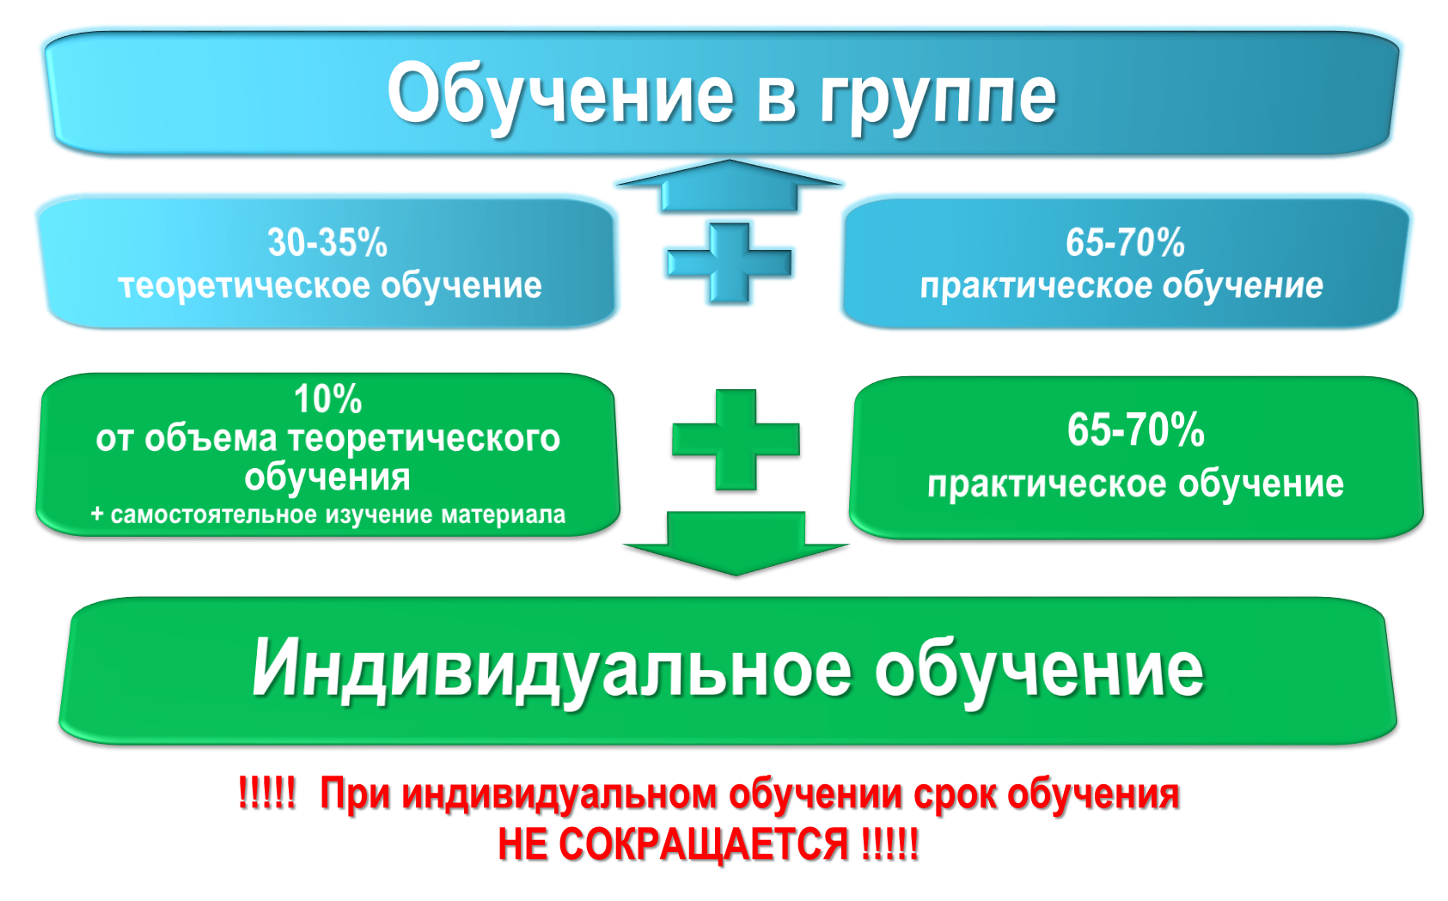
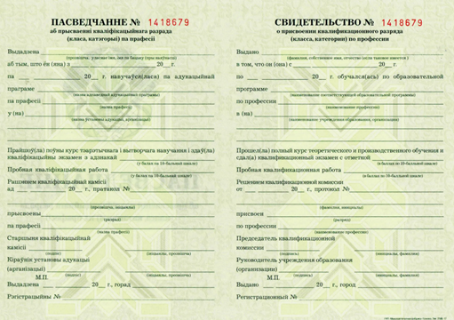
Организация обучения на предприятии
Для организации обучения на предприятии
необходимо разработать документы:
учебный план
учебные программы по дисиплинам (модулям)
расписание учебных занятий
график консультаий
задания для проведения квалификционного экзамена
и т.д.
Содержание учебных программ
ЕТКС (ЕКСД)
Профессиональный стандарт
Профессиональные стандарты - https://нск.бел
Итоговая аттестация

Slide 50
Потребность в кадрах в регионе
Наименование вакансии | ЗАКАЗ НА ПОДГОТОВКУ КАДРОВ на 2026 год
Швея | 299
Тракторист-машинист сельскохозяйственного производства | 219
Повар | 190
Слесарь-ремонтник | 170
Электромонтер по ремонту и обслуживанию электрооборудования | 158
Парикмахер | 143
Продавец | 127
Водитель автомобиля | 121
Токарь | 104
Официант | 85
Электросварщик на автоматических и полуавтоматических машинах | 84
Каменщик | 83
Мастер по маникюру | 83
Электрогазосварщик | 79
Станочник широкого профиля | 76
Овощевод | 74
Электросварщик ручной сварки | 73
Слесарь механосборочных работ | 53
Повар детского питания | 53
Штукатур | 50

Slide 51
ГЛАВНОЕ УПРАВЛЕНИЕ ОБРАЗОВАНИЯ ГОМЕЛЬСКОГО ОБЛИСПОЛКОМА
Спасибо за внимание!
Чёрненький Дмитрий Николаевич,
заместитель начальника отдела дошкольного, общего среднего, специального и профессионального образования главного управления образования
8 0232 35 70 18, + 375 44 751 77 30, prof.otdel@gomeluo.gomel.by

